Slide 1



Введение в автоматизацию тестирования

Slide 2



Роль Automation QA Engineer в классической команде
Поддержка существующих автотестов
Разработка новых автотестов
Поддержка релиза и регрессионного
тестирования
teachmeskills.by

Slide 3


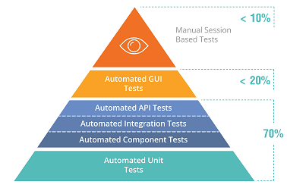


Пирамида тестирования
teachmeskills.by

Slide 4

Средства автоматизации
Язык программирования - не так уж и важен, большинство инструментов имеет реализации под все языки. Кроме того существует большое количество record-replay инструментов
teachmeskills.by

Slide 5
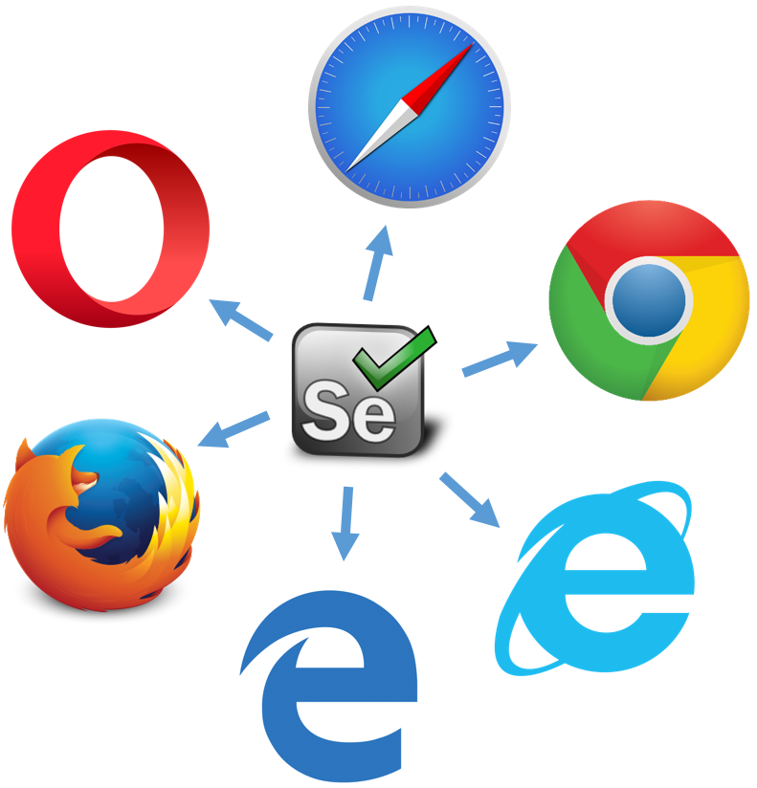
Средства автоматизации
Selenium - библиотека для взаимодействия с браузером. Симулирует действия пользователя (клики, скроллы, переходы по страницам)
teachmeskills.by

Slide 6
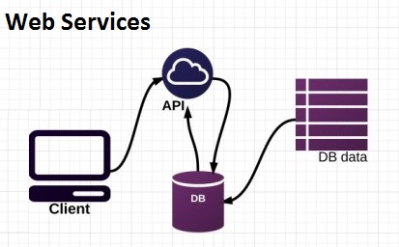
Средства автоматизации
REST API и DBs - позволяют автоматизировать тесты на уровнях ниже пользовательского интерфейса. Кроме того ускоряют подготовку данных, необходимых для тестов
teachmeskills.by

Slide 7
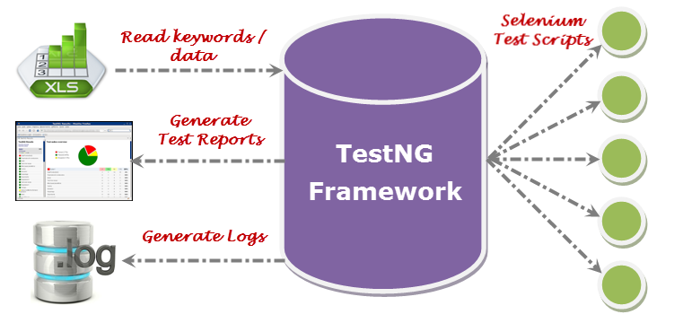

Средства автоматизации - TestNG
teachmeskills.by

Slide 8
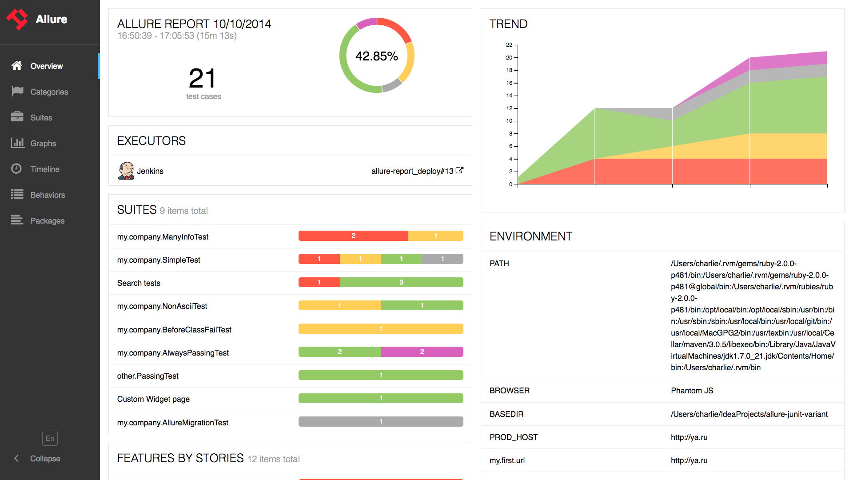
Средства автоматизации - Allure
teachmeskills.by

Slide 9

Средства автоматизации - CI
Continuous Integration (Jenkins, Git) - позволяют запускать тесты не на вашем компьютере, а на удаленном сервере и по определенным правилам/расписанию. Кроме того вся команда имеет доступ к коду
teachmeskills.by

Slide 10

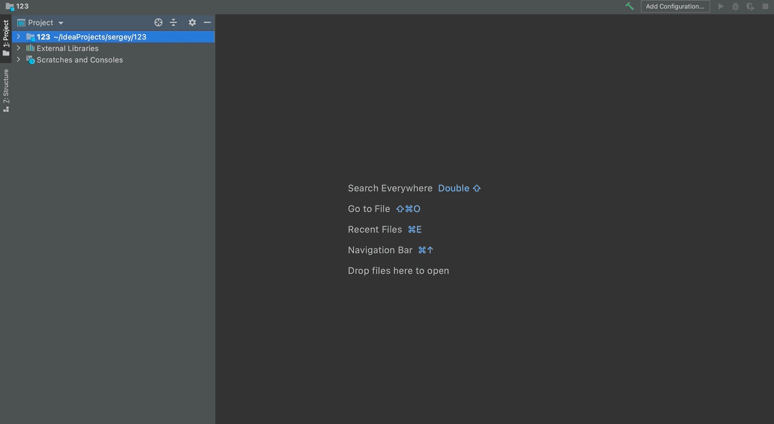
Создание проекта
teachmeskills.by

Slide 11
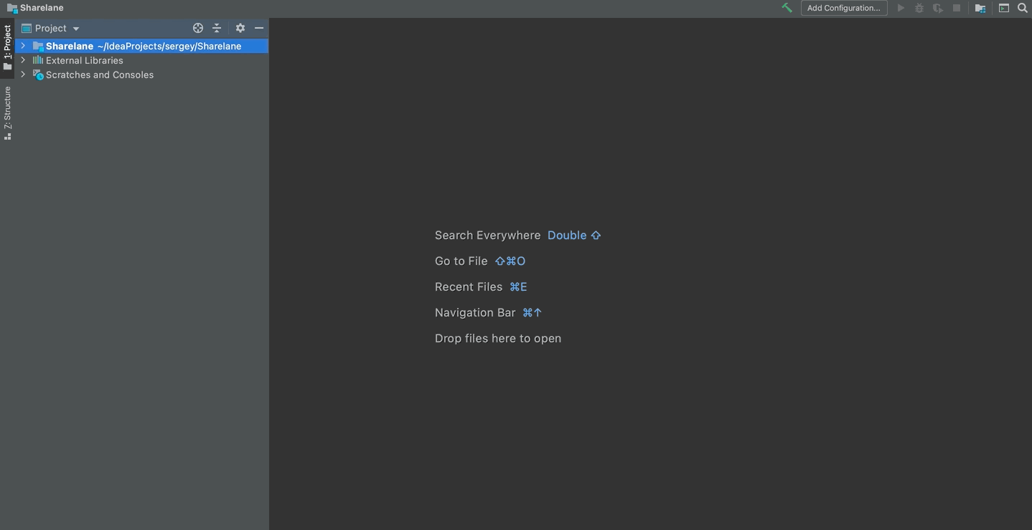
Подключение maven
teachmeskills.by

Slide 12
Добавление зависимостей
Сайт: https://mvnrepository.com
Библиотеки: testng, selenium
<dependencies>
<!-- https://mvnrepository.com/artifact/org.testng/testng -->
<dependency>
<groupId>org.testng</groupId>
<artifactId>testng</artifactId>
<version>7.1.0</version>
<scope>test</scope>
</dependency>
<!-- https://mvnrepository.com/artifact/org.seleniumhq.selenium/selenium-java -->
<dependency>
<groupId>org.seleniumhq.selenium</groupId>
<artifactId>selenium-java</artifactId>
<version>3.141.59</version>
</dependency>
</dependencies>
teachmeskills.by

Slide 13
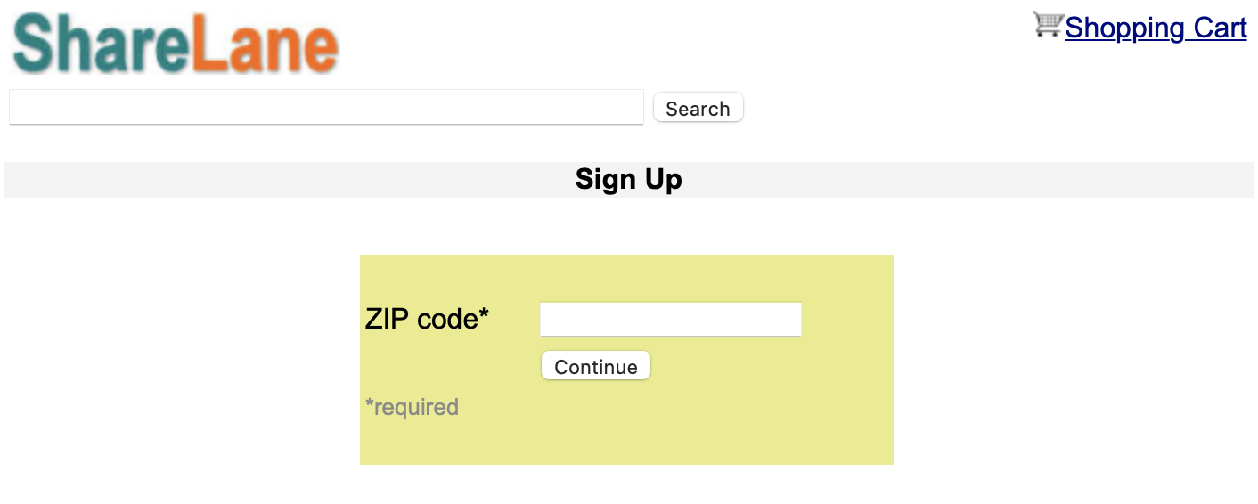
Задание #1
Написать все необходимые тесты для страницы введения Zip Code https://www.sharelane.com/cgi-bin/register.py
teachmeskills.by

Slide 14
Chromedriver
WebDriver - инструмент, позволяющий управлять браузером
Реализация для браузера Chrome: chromedriver
Загружается со страницы https://chromedriver.chromium.org/downloads
Рекомендуемая папка для хранения в каждом проекте: src/test/resources
Для работы необходимо установить следующую системную переменную:
teachmeskills.by
System.setProperty("webdriver.chrome.driver", "src/test/resources/chromedriver");

Slide 15
Популярные методы
driver.get(“https://www.onliner.by/”) - открытие ссылки
driver.findElement(By.id(“id”)) - поиск элемента
By.name(“some_name”) - поиск элемента по атрибуту name
By.cssSelector(“[attr=value]”) - поиск элемента по значению любого атрибута
.click() - клик
.sendKeys(“Text”) - введение текста
.getText() - получение текста
.isDisplayed() - проверка, что элемент виден на странице
.quit() - закрытие драйвера/браузера
teachmeskills.by

Slide 16
Проверки
Assert.assertEquals(actual, expected, message) - сравнивает два значения между собой, актуальное, как правило, получается во время выполнения теста, ожидаемое - берется из приложения при создании теста. Третий аргумент - сообщение, которое выводится в случае несовпадения
Assert.assertTrue(actual, message) - сравнивает значение boolean-переменной с true. Второй аргумент - сообщение, которое выводится в случае несовпадения
teachmeskills.by

Slide 17
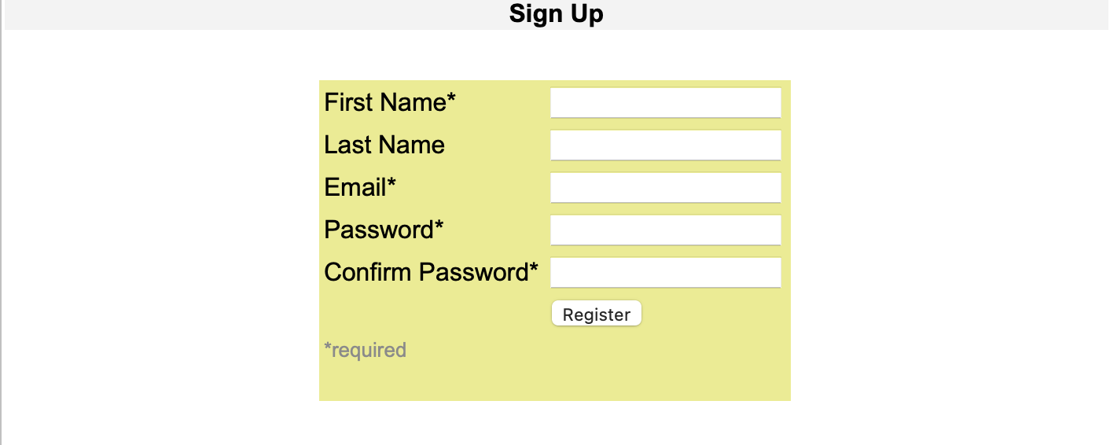
Задание #2
Найти все локаторы и написать положительный тест на форму регистрации
teachmeskills.by

